Slide 1









CUỘC CHẠM TRÁN TRÊN ĐẠI DƯƠNG
(trích Hai vạn dặm dưới đáy biển) Giuyn Vec-nơ)

Slide 2








Cuộc chạm trán trên đại dương - Giuyn Vec-nơ
ĐỀ MỤC BÀI GIẢNG
I
KHÁM PHÁ CHUNG VĂN BẢN
Tác giả
Tác phẩm
II
KHÁM PHÁ CHI TIẾT VĂN BẢN
Hình ảnh “con cá thiết kình”
Trận chiến giữa tàu chiến và “con cá”
Sự thật về “con cá thiết kình”
III
TỔNG KẾT
Nghệ thuật
Nội dung – ý nghĩa
Cách kể chuyện khoa học viễn tưởng

Slide 3









Cuộc chạm trán trên đại dương - Giuyn Vec-nơ
HOẠT ĐỘNG 1 KHỞI ĐỘNG

Slide 4
Cuộc chạm trán trên đại dương - Giuyn Vec-nơ
Hãy kể tên những nhà khoa học và những phát minh vĩ đại của họ với nhân loại mà em biết?
Nếu là một nhà phát minh, em muốn chế tạo sản phẩm khoa học gì cho tương lai?

Slide 5
Cuộc chạm trán trên đại dương - Giuyn Vec-nơ
HOẠT ĐỘNG 2
HÌNH THÀNH KIẾN THỨC

Slide 6
Cuộc chạm trán trên đại dương - Giuyn Vec-nơ
I
KHÁM PHÁ CHUNG VĂN BẢN
PHIẾU HỌC TẬP 02
Khám phá chung về văn bản
(Phiếu học tập giao về nhà)

Slide 7

Cuộc chạm trán trên đại dương - Giuyn Vec-nơ
STT | Thông tin | Trả lời
1 | Tác giả:
2 | Xuất xứ:
3 | Đề tài:
4 | Thể loại:
5 | Phương thức biểu đạt:
6 | Nhân vật:
7 | Ngôi kể:
8 | Bố cục:
9 | Các sự việc chính:

Slide 8
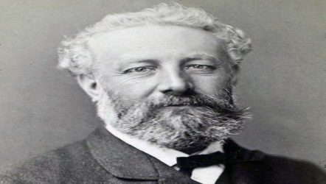
Cuộc chạm trán trên đại dương - Giuyn Vec-nơ
1. Tác giả
- Giuyn Véc-nơ (1828-1905), là nhà văn Pháp
- Là người đi tiên phong và được coi là một trong những "cha đẻ" của thể loại truyện Khoa học viễn tưởng.
- Dùng ngòi bút của mình để viết lên những chuyến phiêu lưu thỏa mãn đam mê.
- Có các tác phẩm được dịch nhiều thứ ba trên thế giới, những tác phẩm của ông cũng được chuyển thể thành phim nhiều lần.

Slide 9





Cuộc chạm trán trên đại dương - Giuyn Vec-nơ
- Những truyện Khoa học viễn tưởng nổi tiếng của ông:
+ Hành trình vào tâm Trái Đất (1864);
+ Từ Trái Đất đến Mặt Trăng (1865);
+ Hai vạn dặm dưới đáy biển (1870),
+ Vòng quanh thế giới trong 80 ngày (1873),
+ Năm 2889 (1889),…

Slide 10

Cuộc chạm trán trên đại dương - Giuyn Vec-nơ
2. Tác phẩm
2.1. Đọc và tìm hiểu chung văn bản
2.2. Xuất xứ: Trích tiểu thuyết “Hai vạn dặm dưới biển” (1868).
2.3. Đề tài: phát kiến về khoa học công nghệ trong tương lai => luôn được quan tâm, phát triển thêm.
2.4. Thể loại: Truyện khoa học viễn tưởng.
2.5. Phương thức biểu đạt: tự sự kết hợp miêu tả, biểu cảm

Slide 11

Cuộc chạm trán trên đại dương - Giuyn Vec-nơ
2.6. Nhân vật: Pi-e A-rôn-nác, Công-xây và Nét Len.
2.7. Ngôi kể: Ngôi thứ nhất (xưng "tôi" là GS Pi-e) nhân vật người kể chuyện là một nhà khoa học, khiến những điều người kể chuyện trình bày vừa hấp dẫn vừa đáng tin cậy.
2.8. Bố cục: 3 phần
- Phần (1): Cuộc rượt đuổi “con cá” của chiếc tàu chiến;
- Phần (2): Cuộc đọ sức giữa tàu chiến và “con cá”;
- Phần (3): Phát hiện sự thật về “con cá”.

Slide 12
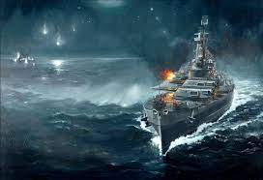
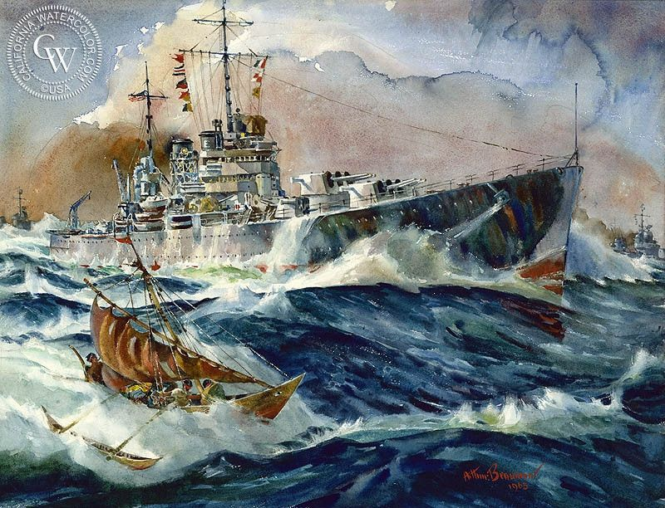
Cuộc chạm trán trên đại dương - Giuyn Vec-nơ
2.9. Các sự kiện chính trong câu chuyện:
- Mọi thứ đã sẵn sàng để nghênh chiến và cuộc rượt đuổi với "con cá".
- Cuộc đọ sức giữa tàu chiến với "con cá".
- Những phán đoán và sự thật bất ngờ về "con cá".

Slide 13
Cuộc chạm trán trên đại dương - Giuyn Vec-nơ
PHIẾU HỌC TẬP SỐ 3
(Tìm hiểu hình ảnh con cá thiết kình)
Cá thiết kinh | Chi tiết
Hình dáng | …
Thân | …
Lưng | …
Hành động | …
Cách thở | …
Nhận xét | …

Slide 14
Cuộc chạm trán trên đại dương - Giuyn Vec-nơ
PHIẾU HỌC TẬP SỐ 4
(Cuộc rượt đuổi “con cá” của chiếc tàu chiến)
Cuộc rượt đuổi “con cá” của chiếc tàu chiến | Tàu chiến | Con cá thiết kình
Thời gian:
Không gian:
Hành động:
Nhận xét:

Slide 15
Cuộc chạm trán trên đại dương - Giuyn Vec-nơ
PHIẾU HỌC TẬP SỐ 5
(Cuộc đọ sức giữa tàu chiến và “con cá”)
Cuộc đọ sức giữa tàu chiến và “con cá” | Tàu chiến | Con cá thiết kình
Thời gian:
Không gian:
Diễn biến:
Kết quả:
Nhận xét:

Slide 16
Cuộc chạm trán trên đại dương - Giuyn Vec-nơ
PHIẾU HỌC TẬP SỐ 6
(Tìm hiểu sự thật về "con cá thiết kình")
Sự thật về con cá thiết kình | Thực nghiệm | Thu thập và xử lí thông tin
Hình dáng bên ngoài:
Quá trình tư duy:
Suy luận:
Nhận xét:

Slide 17
Cuộc chạm trán trên đại dương - Giuyn Vec-nơ
II
KHÁM PHÁ CHI TIẾT VĂN BẢN
1) Qua lời của của vị giáo sư, hình ảnh của con cá thiết được thể hiện qua những từ ngữ, chi tiết nào?
2) Qua đó, em có nhận xét gì về con cá thiết?
3) Việc tác giả sử dụng nghệ thuật so sánh, nhân hoá khi miêu tả con cá thiết có tác dụng gì?
4) Con cá thiết kình này có gì khác thường?

Slide 18
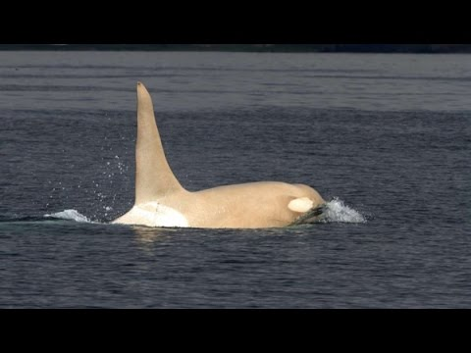
Cuộc chạm trán trên đại dương - Giuyn Vec-nơ
1. Hình ảnh "con cá thiết kình"
Hình dáng
- Không dài quá tám mươi mét.
- Chiều ngang hơi khó xác định.
Thân
- Rắn như đá, không mềm như cá voi.
Hành động
- Quẫy mạnh làm nước biển sủi bọt.
- Lượn hình vòng cung, để lại phía sau một vệt sáng lấp lánh.
Cách thở
- Hai lỗ mũi nó vọt lên hai cột nước cao tới bốn mươi mét.
Lưng
- Đen bóng, nhẵn thín, phẳng lì, không có vảy.
- Được ghép lại bằng thép lá, gõ kêu bong bong.

Slide 19
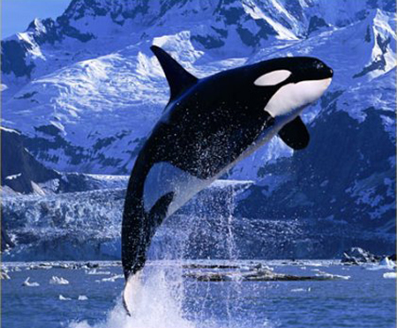
Cuộc chạm trán trên đại dương - Giuyn Vec-nơ
Nhận xét
- Nghệ thuật: so sánh, nhân hoá => gây ấn tượng, hấp dẫn, làm nổi bật hình dáng đặc biệt của con cá.
→ Con cá này rất to lớn, lạ và khó xác định, có thể phát ra ánh điện.

Slide 20
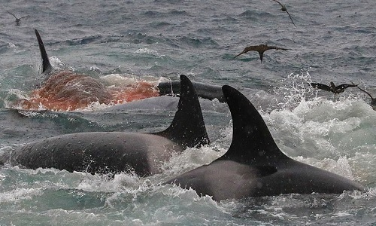
Cuộc chạm trán trên đại dương - Giuyn Vec-nơ
2. Trận chiến giữa tàu chiến và "con cá"
a. Cuộc rượt đuổi “con cá” của chiếc tàu chiến

Slide 21
Cuộc chạm trán trên đại dương - Giuyn Vec-nơ
1) Hành trình rượt đuổi con cá của tàu chiến diễn ra trong thời gian và không gian như thế nào?
2) Tìm những chi tiết miêu tả hành động của tàu chiến và cá thiết? Qua đó, em có nhận xét gì?
3) Cuộc đọ sức giữa tàu chiến và con cá được thể hiện qua những chi tiết nào?
4) Kết quả của cuộc đọ sức ra sao?
5) Em có nhận xét như thế nào về trình tự miêu tả đó?

Slide 22
Cuộc chạm trán trên đại dương - Giuyn Vec-nơ
PHIẾU HỌC TẬP SỐ 4
Cuộc rượt đuổi “con cá” của chiếc tàu chiến | Tàu chiến | Con cá thiết kình
Thời gian: | - Rạng đông.
Không gian: | - Trên mặt biển, trên con tàu.
Hành động: | - Lưới đánh cá xếp sẵn. - Chuẩn bị súng. | - Không lộ rõ, khó xác định. - Không có động tĩnh gì.
Nhận xét: | => Quyết đoán không do dự, dũng cảm. | => Điềm tĩnh không sợ hãi.

Slide 23
Cuộc chạm trán trên đại dương - Giuyn Vec-nơ
b. Cuộc đọ sức giữa tàu chiến và “con cá”
PHIẾU HỌC TẬP SỐ 5
Cuộc đọ sức giữa tàu chiến và “con cá” | Tàu chiến |  | Con cá thiết kình
Thời gian: | - Trong suốt một giờ đồng hồ.
Không gian: | - Mặt biển đêm bao la, rộng lớn.
Diễn biến: | - Bắt đầu tiến về phía con cá nhưng chậm chạp. - Net lên vị trí chiến đấu. - Mũi lao chạm vào người con cá phát ra tiếng kêu khác thường. | - Con cá nằm yên.
Kết quả: | - Mọi người bị hất xuống biển. | - Con cá vẫn bơi như chưa hề có chuyện gì xảy ra.
Nhận xét: | - Nghệ thuật: miêu tả thành công hành động của nhân vật. => Phù hợp tâm lí thích khám phá và chinh phục thử thách của con người.

Slide 24
Cuộc chạm trán trên đại dương - Giuyn Vec-nơ
3. Sự thật về "con cá thiết kình"
1) Hình dáng bên ngoài của con cá như thế nào?
2) Quá trình tư duy của giáo sư được thể hiện như thế nào? (liệt kê những câu văn thể hiện quá trình tư duy lo-gic đặc trưng của truyện khoa học viễn tưởng)
3) Qua đó, em nhận thấy được thái độ của vị giáo sư như thế nào?
4) Theo em, tác giả đã sử dụng những nghệ thuật nào để nói về bí mật của con cá thiết?
5) Chiếc tàu ngầm mang ý nghĩa gì?
6) Theo em, nhà văn đã sáng tạo ra hình ảnh chiếc tàu ngầm dựa trên cơ sở hiện thực nào?

Slide 25
Cuộc chạm trán trên đại dương - Giuyn Vec-nơ
PHIẾU HỌC TẬP SỐ 6
Sự thật về con cá thiết kình | Thực nghiệm | Thu thập và xử lí thông tin
Hình dáng bên ngoài | Thon dài, cân đối, vỏ bằng thép.
Quá trình tư duy | - Khi nghe Net nói về việc mũi lao không đâm thủng da con cá. -> Trèo trên lưng cá và gõ lên lưng cá. |  | - Dữ liệu quan sát: vật đó có cái lưng đen bóng, “nhẵn thín, phẳng lì” và “không có vảy”. - Lắng nghe âm thanh và nhìn thấy mảnh thiết ghép.
Suy luận | - Chưa dám khẳng định đó là vật gì, băn khoăn. |  | - Điều nghi ngại được loại bỏ ngay. - Khẳng định đây không phải là con quái vật-> tàu ngầm
Nhận xét | - Nghệ thuật: tình huống bất ngờ, li kì và miêu tả cụ thể diễn biến tâm lí nhân vật. -> “Con cá” chính là chiếc tàu ngầm. => Hiện tượng kì diệu hơn, do bàn tay con người tạo ra. => Chiếc tàu ngầm là ước mơ chinh phục đáy biển sâu của Giuyn Véc-nơ và những người đương thời.

Slide 26
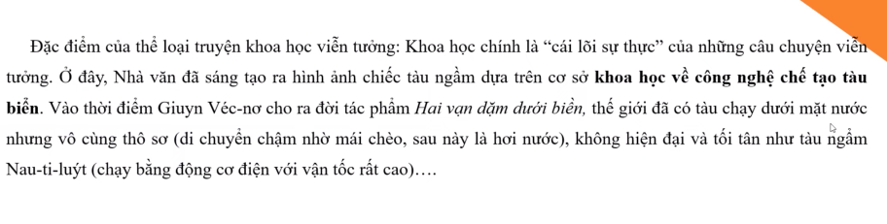

Slide 27
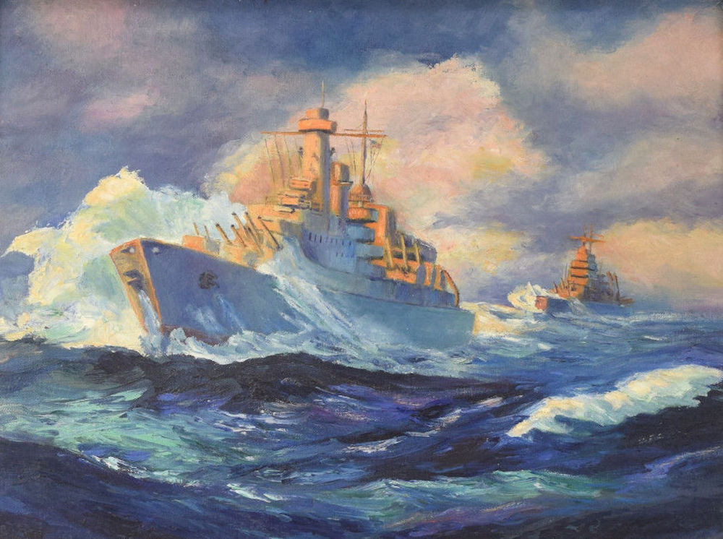
Cuộc chạm trán trên đại dương - Giuyn Vec-nơ
Nhan đề
“Hai vạn dặm dưới biển” đã thể hiện ước mơ khám phá tận sâu dưới đáy biển - nơi chứa đựng nhiều bí ẩn. Ước mơ ấy ngày nay đã được hiện thực hóa: con người có thể lặn sâu xuống dưới biển, đã có những tàu ngầm, con người đã có nhiều hiểu biết về đại dương.

Slide 28
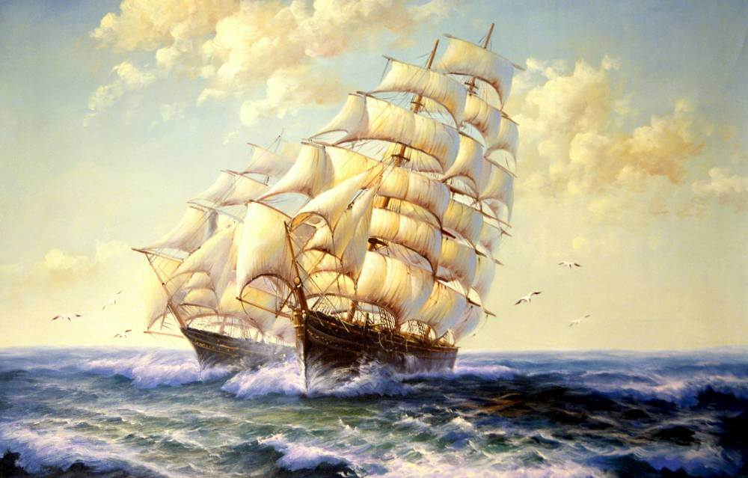
Cuộc chạm trán trên đại dương - Giuyn Vec-nơ
III
TỔNG KẾT
1. Nghệ thuật:
- Ngôi kể thứ nhất phù hợp, tạo độ tin cậy cao.
- Sử dụng ngôn ngữ đối thoại, phép tu từ nhân hoá, so sánh sinh động, giàu hình ảnh.
- Tâm lí nhân vật bộc lộ qua suy nghĩ, lời nói, hành động.

Slide 29

2. Nội dung – Ý nghĩa
Đoạn trích kể về cuộc phiêu lưu, thám hiểm đầy lí thú và hấp dẫn của giáo sư Pi-e A-rôn-nac cùng hai trợ thủ của ông chạm trán bất ngờ với chiếc tàu ngầm trên đại dương. Qua đó ca ngợi những chuyến phiêu lưu để chinh phục và khám phá những điều bí ẩn bất tận.

Slide 30
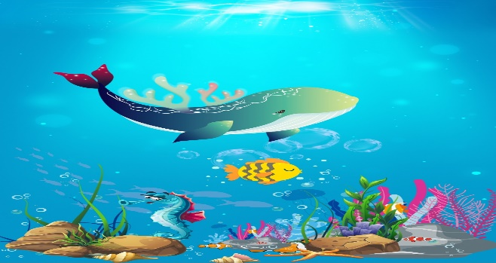
3. Cách kể chuyện khoa học viễn tưởng
a) Lựa chọn đề tài
b) Lựa chọn chi tiết
c) Cách kể
- Đề tài đó vẫn được sự quan tâm đặc biệt của chúng ta. Vì nó cho chúng ta cảm giác phiêu lưu, chinh phục và khám phá những điều bí ẩn bất tận.
- Lựa chọn những chi tiết tiêu biểu để kể/tả.
- Lựa chọn những câu văn thể hiện tư duy lô-gíc đặc trưng của truyện khoa học viễn tưởng.
- Sử dụng ngôi kể thứ nhất (xưng “tôi” qua lời kể của vị giáo sư) -> Câu chuyện chân thật, giúp người đọc có những suy luận cùng văn bản một cách lô-gíc hơn.
- Ngôn ngữ đối thoại mộc mạc, gần gũi, tự nhiên.
- Ngôn ngữ kể tự nhiên.

Slide 31
Cuộc chạm trán trên đại dương - Giuyn Vec-nơ
HOẠT ĐỘNG 3
LUYỆN TẬP

Slide 32
Cuộc chạm trán trên đại dương - Giuyn Vec-nơ
Chỉ ra các yếu tố của truyện khoa học viễn tưởng trong văn bản.

Slide 33
Cuộc chạm trán trên đại dương - Giuyn Vec-nơ
Gợi ý:
1. Truyện hư cấu tưởng tượng, sử dụng cách viết logic để triển khai ý tưởng về viễn cảnh tương lai.
2. Đề tài: Khám phá đại dương.
3. Cốt truyện: Xoay quanh tình huống bất ngờ, kịch tính.
4. Nhân vật chính: Nhà khoa học thông thái.

Slide 34
Cuộc chạm trán trên đại dương - Giuyn Vec-nơ
HOẠT ĐỘNG 3
VẬN DỤNG

Slide 35
Cuộc chạm trán trên đại dương - Giuyn Vec-nơ
VIẾT KẾT NỐI ĐỌC
Viết đoạn văn (khoảng 5 - 7 câu) kể tiếp (theo tưởng tượng của em) về sự kiện diễn ra sau tình huống nhân vật "tôi", Công-xây và Nét Len bị kéo vào bên trong con tàu ngầm.

Slide 36
Cuộc chạm trán trên đại dương - Giuyn Vec-nơ
* Gợi ý:
- Hình thức: Đoạn văn, dung lượng khoảng 5- 7 câu.
- Nội dung: Có thể tưởng tượng ra những tình huống mà 3 nhân vật gặp phải khi vào bên trong con tàu ngầm, tận mắt chứng kiến những thiết bị hiện đại, giải đáp những thắc mắc của họ lúc trước về con tàu này…
­- Ngôi kể: Sử dụng ngôi kể thứ nhất.
- Chính tả và diễn đạt: Đúng chính tả và không mắc lỗi diễn đạt.

Slide 37
Cuộc chạm trán trên đại dương - Giuyn Vec-nơ
ĐOẠN VĂN THAM KHẢO
Sau khi vào trong chiếc tàu ngầm, tôi đã phải sửng sốt về nó. Ở trong tàu không khác gì một chiếc tàu bình thường. Nước không thể xâm nhập vào đây, và tất cả đều cười nói bình thường, không có dấu hiệu gì của việc thiếu không khí. Chúng tôi được dẫn đi gặp thuyền trưởng Nê-mô. Trông ông cao to, lực lưỡng và là người có chiều sâu. Vậy là chúng tôi sống rồi. Như tôi đã nói, chẳng nghi ngờ gì khả năng đặt quan hệ với những người trên chiếc tàu ngầm này.

Slide 38
Cuộc chạm trán trên đại dương - Giuyn Vec-nơ
Bảng kiểm
Đánh giá kĩ năng viết đoạn văn
STT | Tiêu chí | Đạt | Chưa đạt
1 | Đảm bảo hình thức đoạn văn với dung lượng khoảng 5 - 7 câu.
2 | Đoạn văn đúng chủ đề yêu cầu.
3 | Lí lẽ dẫn chứng thuyết phục.
4 | Đoạn văn đảm bảo tính liên kết giữa các câu trong đoạn văn.
5 | Đoạn văn đảm bảo về yêu cầu về chính tả, cách sử dụng từ ngữ, ngữ pháp.

Slide 39
Cuộc chạm trán trên đại dương - Giuyn Vec-nơ
* Bài tập:
- Vẽ tranh thể hiện phát minh vĩ đại của con người trong tương lai
- Tìm đọc một truyện ngắn có chủ đề về khoa học viễn tưởng và điền thông tin phù hợp vào nhật kí đọc sách do em thiết kế theo mẫu gợi ý. Chuẩn bị chia sẻ kết quả đọc mở rộng của em với các bạn trong nhóm hoặc trước lớp.

Slide 40
Cuộc chạm trán trên đại dương - Giuyn Vec-nơ
THANK YOU!

